Slide 1
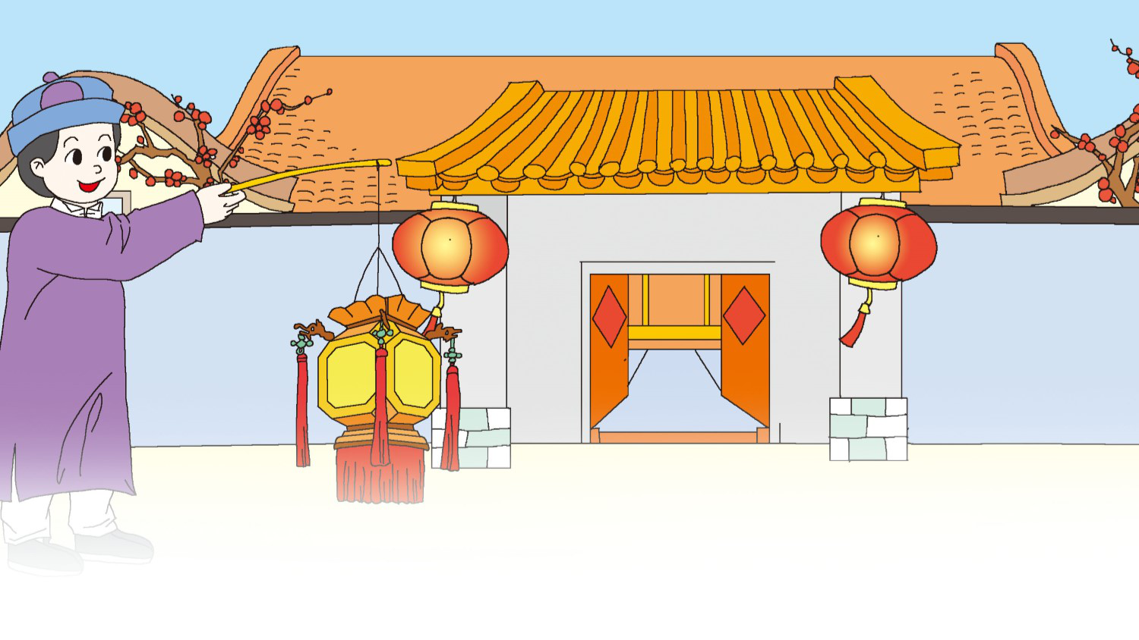
04 灯笼
吴伯萧
4 灯 笼
吴伯萧

Slide 2
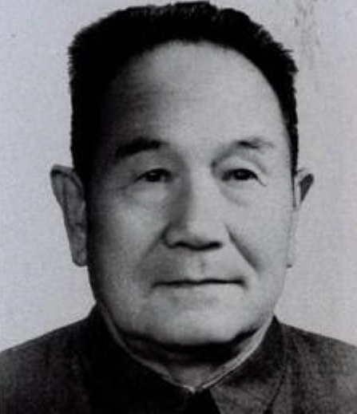
作
者
简
介
吴伯萧（1906—1982）原名熙成，是我国当代著名散文家和教育家。1938年投奔革命圣地延安，进入中国人民抗日军政大学学习，是抗战时期伟大的文学家。他的作品主要收集在《羽书》、《黑红点》、《北极星》、《忘年》、《吴伯萧散文集》中。这些作品情感真挚深厚，描写朴实动人，结构严谨，语言清丽洗练。

Slide 3
背
景
链
接
1931年9月18日，日本侵略者发动“九一八事变”，炮火不仅震碎了壮丽的祖国河山，也击破无数文士的美好幻想，这其中就包括吴伯萧。然而，国民党政府竟然采取“不抵抗”政策，这让他十分愤懑，忧心如焚、怒火中烧，骨鲠在喉，不吐不快。于是，他在从事教育工作的同时，坚持业余写作，舒解一腔积郁。
他在这一时期的散文，常常回荡着爱国主义的激越旋律。即使在回忆童年生活的篇章里，这一旋律也时常跳跃而出，《灯笼》正是这个时期回忆主题的文章。

Slide 4
字
词
检
测
◆正音
争讼（ ） 领域（ ） 斡旋（ ）
静穆（ ） 思慕（ ） 怅惘（ ）
锵然（ ） 褪色（ ） 燎原（ ）
熙熙然（ ） 暖融融 马前卒（ ）
人情世故 神龛（ ） 司马懿（ ） 幽悄（ ）
霍骠姚（ ） 垂珠联珑（ ）
sònɡ
yù
wò xuán
mù
mù
wǎnɡ
qiāng
tuì
liáo
xī
zú
kān
yì
qiǎo
piào
lóng

Slide 5
◆词语解释
争讼：因争论而诉讼。
斡旋：调解周旋。
幽悄：幽深寂静。
怅惘：因失意而心事重重。
熙熙然：温和欢乐的样子。
马前卒：比喻没有目的地为人奔走效力的人。
人情世故：指为人处世的方法、道理和经验。
不甚了然：
不太了解，不怎么清楚。

Slide 6
整
体
感
知
认真读课文，理清文章脉络。
（1）叙写小时候喜欢火、光的情景。
状元成才路
状元成才路
状元成才路
状元成才路
状元成才路
状元成才路
状元成才路
状元成才路
状元成才路
状元成才路
状元成才路
状元成才路
状元成才路
状元成才路
状元成才路
状元成才路
状元成才路
状元成才路
状元成才路
状元成才路
状元成才路
状元成才路
状元成才路
状元成才路
（2）“我”爱月华、繁星和灯笼，引出“我”关于灯笼的记忆（过渡)。
状元成才路
状元成才路
状元成才路
状元成才路
状元成才路
状元成才路
状元成才路
状元成才路
状元成才路
状元成才路
状元成才路
状元成才路
状元成才路
状元成才路
状元成才路
状元成才路
状元成才路
状元成才路
状元成才路
状元成才路
状元成才路
状元成才路
状元成才路
状元成才路
状元成才路
状元成才路
状元成才路
状元成才路
状元成才路
状元成才路
状元成才路
状元成才路
状元成才路
状元成才路
状元成才路
状元成才路
状元成才路
状元成才路
状元成才路
状元成才路
状元成才路
状元成才路
状元成才路
状元成才路
状元成才路
状元成才路
状元成才路
状元成才路
状元成才路
状元成才路
状元成才路
状元成才路
（3-12）抒写了“我”关于灯笼的一些记忆和联想。
状元成才路
状元成才路
状元成才路
状元成才路
状元成才路
状元成才路
状元成才路
状元成才路
状元成才路
状元成才路
状元成才路
状元成才路
状元成才路
状元成才路
状元成才路
状元成才路
状元成才路
状元成才路
状元成才路
状元成才路
状元成才路
状元成才路
状元成才路
状元成才路
Notes:
第一部分（1-2）总说喜爱灯笼的原因。

Slide 7
自由读3-11自然段，分组讨论：这几段写了关于灯笼的哪些事？这些事情中灯笼有着怎样的意义？
（1）挑着灯笼接祖父，听祖父讲进京赶考的掌故。
（2）接过母亲递给的纱灯上下灯学；
（3）乡俗还愿时，村口红灯高照；
（4）跟着龙灯跑个半夜，伴着小灯入梦；
（5）族姊远嫁，宅第红灯高挂；
（6）在纱灯上描红；
（7）想象宫灯的样子和宫灯下的景象；
状元成才路
状元成才路
状元成才路
状元成才路
状元成才路
状元成才路
状元成才路
状元成才路
状元成才路
状元成才路
状元成才路
状元成才路
状元成才路
状元成才路
状元成才路
状元成才路
状元成才路
状元成才路
状元成才路
状元成才路
状元成才路
状元成才路
状元成才路
状元成才路
状元成才路
状元成才路
状元成才路
状元成才路
状元成才路
状元成才路
状元成才路
状元成才路
状元成才路
状元成才路
状元成才路
状元成才路
状元成才路
状元成才路
状元成才路
状元成才路
状元成才路
状元成才路
状元成才路
状元成才路
状元成才路
状元成才路
状元成才路
状元成才路
状元成才路
状元成才路
状元成才路
状元成才路
状元成才路
状元成才路
状元成才路
状元成才路
状元成才路
状元成才路
状元成才路
状元成才路
状元成才路
状元成才路
状元成才路
状元成才路
状元成才路
状元成才路
状元成才路
状元成才路
状元成才路
状元成才路
状元成才路
状元成才路
状元成才路
状元成才路
状元成才路
状元成才路
状元成才路
状元成才路
状元成才路
状元成才路
状元成才路
状元成才路
状元成才路
状元成才路
状元成才路
状元成才路
状元成才路
状元成才路
状元成才路
状元成才路
状元成才路
状元成才路
状元成才路
状元成才路
状元成才路
状元成才路
状元成才路
状元成才路
状元成才路
状元成才路
（8）联想古代将领挑灯看剑、抗击敌人的情景。
Notes:
（1）挑着灯笼接祖父，听祖父讲进京赶考的掌故。
（2）接过母亲递给的纱灯上下灯学；
（3）乡俗还愿时，村口红灯高照；
（4）跟着龙灯跑个半夜，伴着小灯入梦；
（5）族姊远嫁，宅第红灯高挂；
（6）在纱灯上描红；
（7）想象宫灯的样子和宫灯下的景象；
（8）联想古代将领挑灯看剑、抗击敌人的情景。

Slide 8
自由读3-11自然段，分组讨论：这几段写了关于灯笼的哪些事？这些事情中灯笼有着怎样的意义？
（1）挑着灯笼接祖父，听祖父讲进京赶考的掌故。
（2）接过母亲递给的纱灯上下灯学；
（3）乡俗还愿时，村口红灯高照；
（4）跟着龙灯跑个半夜，伴着小灯入梦；
（5）族姊远嫁，宅第红灯高挂；
（6）在纱灯上描红；
（7）想象宫灯的样子和宫灯下的景象；
（8）联想古代将领挑灯看剑、抗击敌人的情景。
灯笼映照着长幼情笃。
状元成才路
状元成才路
状元成才路
状元成才路
状元成才路
状元成才路
状元成才路
状元成才路
状元成才路
灯笼宣照着母子情深。
状元成才路
状元成才路
状元成才路
状元成才路
状元成才路
状元成才路
状元成才路
状元成才路
状元成才路
状元成才路
状元成才路
状元成才路
状元成才路
状元成才路
状元成才路
状元成才路
状元成才路
状元成才路
状元成才路
状元成才路
状元成才路
状元成才路
状元成才路
灯笼展示家乡淳朴的乡情和民俗风貌
状元成才路
状元成才路
状元成才路
状元成才路
状元成才路
状元成才路
状元成才路
状元成才路
状元成才路
状元成才路
状元成才路
状元成才路
状元成才路
状元成才路
状元成才路
状元成才路
状元成才路
状元成才路
状元成才路
状元成才路
状元成才路
状元成才路
状元成才路
状元成才路
状元成才路
状元成才路
状元成才路
状元成才路
状元成才路
状元成才路
状元成才路
状元成才路
状元成才路
状元成才路
状元成才路
状元成才路
状元成才路
状元成才路
状元成才路
状元成才路
状元成才路
状元成才路
状元成才路
状元成才路
状元成才路
状元成才路
状元成才路
状元成才路
状元成才路
灯笼记录着岁月的沧桑和历史的变迁。
状元成才路
状元成才路
状元成才路
状元成才路
状元成才路
状元成才路
状元成才路
状元成才路
状元成才路
状元成才路
状元成才路
状元成才路
状元成才路
状元成才路
状元成才路
状元成才路
状元成才路
灯笼激发爱国热情。
Notes:
长幼情笃
母子情深
展示家乡淳朴的乡情和民俗风貌
记录着岁月的沧桑和历史的变迁
激发爱国热情

Slide 9
结合3-10自然段中的相关语句说一说：灯笼有着怎样的意义？
村犬遥遥向灯笼吠了……那种熙熙然庭院的静穆，是一辈子思慕着的。
灯笼映照着长幼情笃。
母亲给留着的消夜食品便都是在亲手接过了灯笼去后递给自己的……母亲的头发也全白了。
灯笼宣照着母子情深。
通过追述与灯笼有关的旧事，表现了孩童时代家中那暖暖的亲情。
Notes:
回忆往昔挑着灯笼去接祖父，表现了祖孙情笃。 回忆小时候挑了灯笼上下学的情景，表现出母子情深。
第二部分第一层（3-5），通过追述与灯笼有关的旧事，表现了孩童时代家中那暖暖的亲情。

Slide 10
真是，若有孤行客，黑夜摸路。正自四面虚惊的时候，忽然发现星天下红灯高照，总会以去村不远而默默高兴起来的吧。
灯笼慰藉着孤行客的心；表现家乡人的淳朴、善良
在对家乡的灯笼的追忆中，展示家乡淳朴的乡情和民俗风貌。
Notes:
第6段，描写家乡村口高挂的红灯，为黑夜行路人提供便利，表现家乡人的淳朴、善良。
第二部分第二层（6-7），在对家乡的灯笼的追忆中，展示家乡淳朴的乡情和民俗风貌。

Slide 11
……进士第的官衔灯该还有吧，垂珠联珑的朱门却早已褪色了。
灯笼记录着岁月的沧桑。
若是纱灯上的字是“尚书府”或“某某县正堂”之类，懂得了意思，也会觉得不凡的；但普普通通一家纯德堂的家用灯笼，可也未始勾不起爱好来。
状元成才路
状元成才路
状元成才路
状元成才路
状元成才路
状元成才路
状元成才路
状元成才路
状元成才路
状元成才路
状元成才路
状元成才路
状元成才路
状元成才路
状元成才路
状元成才路
状元成才路
状元成才路
状元成才路
状元成才路
状元成才路
状元成才路
状元成才路
状元成才路
状元成才路
状元成才路
状元成才路
状元成才路
状元成才路
状元成才路
状元成才路
状元成才路
状元成才路
状元成才路
状元成才路
状元成才路
状元成才路
状元成才路
状元成才路
状元成才路
状元成才路
灯笼显示着主人的地位和权势。
状元成才路
状元成才路
状元成才路
状元成才路
状元成才路
状元成才路
状元成才路
状元成才路
状元成才路
状元成才路
状元成才路
状元成才路
状元成才路
状元成才路
状元成才路
状元成才路
状元成才路
状元成才路
状元成才路
状元成才路
状元成才路
状元成才路
状元成才路
状元成才路
状元成才路
状元成才路
状元成才路
自由读10自然段，思考：关于宫灯的想象有什么意义？
状元成才路
状元成才路
状元成才路
状元成才路
状元成才路
状元成才路
状元成才路
状元成才路
状元成才路
状元成才路
状元成才路
状元成才路
状元成才路
状元成才路
状元成才路
状元成才路
状元成才路
状元成才路
对宫灯进行想象，体验深长的历史况味。
状元成才路
状元成才路
状元成才路
状元成才路
状元成才路
状元成才路
状元成才路
状元成才路
状元成才路
状元成才路
状元成才路
状元成才路
状元成才路
状元成才路
在对灯笼的认知中，感受到了朝代的更替变迁。
Notes:
想象宫灯的样子和宫灯下的景象，感受历史况味。
第三部分第三层（8-10）在对灯笼的认知中，感受到了朝代的更替变迁。

Slide 12
自由读11自然段，思考：对古时将军挑灯看剑的描写有什么深刻意义？
引述历史上保家卫国的名将，表达自己做“灯笼下的马前卒”的誓愿。（作者热切希望冲上前线，奋勇杀敌，打击日寇）
状元成才路
状元成才路
状元成才路
状元成才路
状元成才路
状元成才路
状元成才路
状元成才路
状元成才路
状元成才路
状元成才路
状元成才路
状元成才路
状元成才路
状元成才路
状元成才路
状元成才路
状元成才路
状元成才路
状元成才路
状元成才路
状元成才路
状元成才路
状元成才路
状元成才路
状元成才路
状元成才路
状元成才路
状元成才路
状元成才路
状元成才路
状元成才路
状元成才路
状元成才路
状元成才路
状元成才路
状元成才路
状元成才路
状元成才路
状元成才路
状元成才路
状元成才路
状元成才路
状元成才路
状元成才路
状元成才路
状元成才路
状元成才路
状元成才路
状元成才路
状元成才路
状元成才路
状元成才路
状元成才路
状元成才路
升华
状元成才路
状元成才路
状元成才路
从历史文化及个人情感上表达灯笼对于“我”及整个民族的重要意义。
状元成才路
状元成才路
状元成才路
状元成才路
状元成才路
状元成才路
状元成才路
状元成才路
状元成才路
状元成才路
状元成才路
状元成才路
状元成才路
状元成才路
状元成才路
状元成才路
状元成才路
状元成才路
状元成才路
状元成才路
状元成才路
状元成才路
状元成才路
状元成才路
状元成才路
状元成才路
状元成才路
状元成才路
状元成才路
状元成才路
状元成才路
状元成才路
状元成才路
状元成才路
状元成才路
状元成才路
状元成才路
状元成才路
状元成才路
状元成才路
状元成才路
状元成才路
Notes:
引述历史上保家卫国的名将，表达自己做“灯笼下的马前卒”的誓愿。（作者热切希望冲上前线，奋勇杀敌，打击日寇）
从历史文化及个人情感上表达灯笼对于“我”及整个民族的重要意义。

Slide 13
深
入
探
究
1.结合全文，简析作者喜爱灯笼的原因。
①灯笼寄托着祖父、母亲等亲人的慈爱和牵挂，也寄托着作者对亲人的感激之情；
②许多乡情民俗与灯笼结下太多的缘分，给作者留下很多美好的回忆；
③灯笼能为夜行人指路，温暖他人；
④记录、传承着家族历史；
⑤引发作者联想起古代将领挑灯看剑，抗击敌人的情景，激发爱国热情。
Notes:
①灯笼寄托着祖父、母亲等亲人的慈爱和牵挂，也寄托着作者对亲人的感激之情；
②许多乡情民俗与灯笼结下太多的缘分，给作者留下很多美好的回忆；
③灯笼能为夜行人指路，温暖他人；
④记录、传承着家族历史；
⑤引发作者联想起古代将领挑灯看剑，抗击敌人的情景，激发爱国热情。

Slide 14
2.文章结尾说：“唉，壮，于今灯笼又不够了。应该数火把，数探海灯，数燎原的一把烈火！”结合文章，分析并评价这句话所表现的作者的观点态度。
作者热烈赞颂古代将军塞外点兵，挑灯看剑，英勇杀敌的气概；他们激发了自己的爱国情怀，作者热切希望冲上前线，奋勇杀敌，打击日寇；同时表达了对时局的担忧和对未来的期望，希望有更强大的力量，有更具凝聚力的精神，团结抗战，打败敌人，保卫好自己的家园。
Notes:
结尾主题升华
作者热烈赞颂古代将军塞外点兵，挑灯看剑，英勇杀敌的气概；他们激发了自己的爱国情怀，作者热切希望冲上前线，奋勇杀敌，打击日寇；同时表达了对时局的担忧和对未来的期望，希望有更强大的力量，有更具凝聚力的精神，团结抗战，打败敌人，保卫好自己的家园。

Slide 15
内
容
归
纳
小孩子喜欢火和亮光是天性，引出话题灯笼
“我”爱月华、繁星和灯笼，引出“我”关于灯笼的记忆（过渡）
状元成才路
挑着灯笼，迎回祖父
状元成才路
状元成才路
状元成才路
状元成才路
状元成才路
状元成才路
状元成才路
状元成才路
状元成才路
状元成才路
状元成才路
状元成才路
状元成才路
状元成才路
对亲人的感激
状元成才路
接过纱灯，上下灯学
状元成才路
状元成才路
灯笼
状元成才路
状元成才路
状元成才路
状元成才路
状元成才路
状元成才路
状元成才路
情感
状元成才路
状元成才路
状元成才路
状元成才路
状元成才路
对乡俗民俗的回忆
状元成才路
状元成才路
跟着龙灯跑，伴着小灯眠
关于灯笼的一些记忆和联想
状元成才路
状元成才路
状元成才路
状元成才路
状元成才路
状元成才路
状元成才路
状元成才路
状元成才路
状元成才路
状元成才路
族姊远嫁，姊家衰败
状元成才路
状元成才路
状元成才路
状元成才路
状元成才路
状元成才路
状元成才路
状元成才路
状元成才路
状元成才路
状元成才路
状元成才路
状元成才路
状元成才路
状元成才路
状元成才路
状元成才路
状元成才路
在纱灯上描红
保家卫国的热情
状元成才路
状元成才路
状元成才路
文化
状元成才路
状元成才路
状元成才路
状元成才路
状元成才路
状元成才路
状元成才路
状元成才路
对宫灯的想象
状元成才路
状元成才路
状元成才路
状元成才路
状元成才路
状元成才路
状元成才路
状元成才路
状元成才路
状元成才路
状元成才路
状元成才路
状元成才路
状元成才路
状元成才路
状元成才路
状元成才路
状元成才路
联想古代将领挑灯看剑、抗击敌人的情景
状元成才路
状元成才路
状元成才路
状元成才路
状元成才路
状元成才路
状元成才路
升华
散文：
“形散神聚”

Slide 16
主
旨
概
括
本文回忆了“我”关于灯笼的一些记忆，从文化层面及个人情感层面表达了灯笼对于他乃至民族的重要意义，表达了“我”对时局的担忧和对未来的期望，希望有更强大的力量，有更具凝聚力的精神，团结抗战，打败敌人，保卫好自己的家园。

Slide 17
拓
展
延
伸
破阵子·为陈同甫赋壮词以寄之
醉里挑灯看剑，梦回吹角连营。八百里分麾下炙，五十弦翻塞外声，沙场秋点兵。
马作的卢飞快，弓如霹雳弦惊。了却君王天下事，赢得生前身后名。可怜白发生！

